Slide 1
InfoSystems
GRUPO 04 – 2 ADS A
MONITORAMENTO
DE HARDWARE

Slide 2





NOSSA EQUIPE
Guilherme Fonseca
Guilherme Almeida
Henri Cauã
Mateus Araujo
Mateus Ferreira
Vitoria da Silva

Slide 3
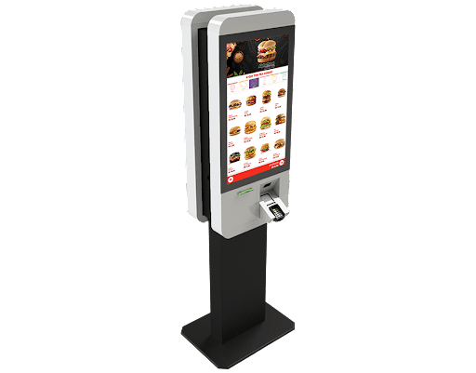
Totens de Autoatendimento: Fast-Food
O que são?
Máquinas
Diminuição de Filas
Por que Fast-Food?
Alta demanda
Quais os principais problemas?
Máquinas travando
Aumento de filas
Insatisfação
Quais as consequências desses problemas?
Insatisfação
Prejuízo financeiro

Slide 4



Entendimento do problema

Slide 5
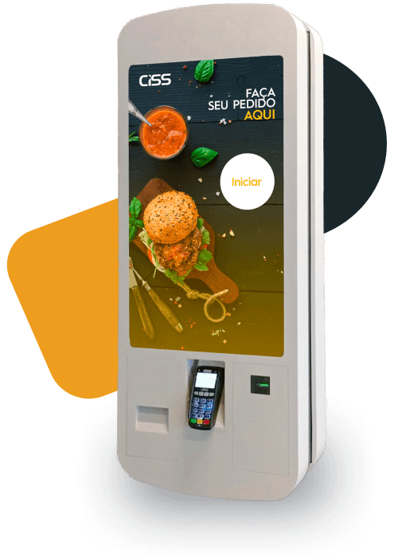
TotemSolutions
Monitoramento dos Hardwares dos Totens de autoatendimento
Funcionalidades para melhor uso, monitoramento e manutenção dos Totens

Slide 6
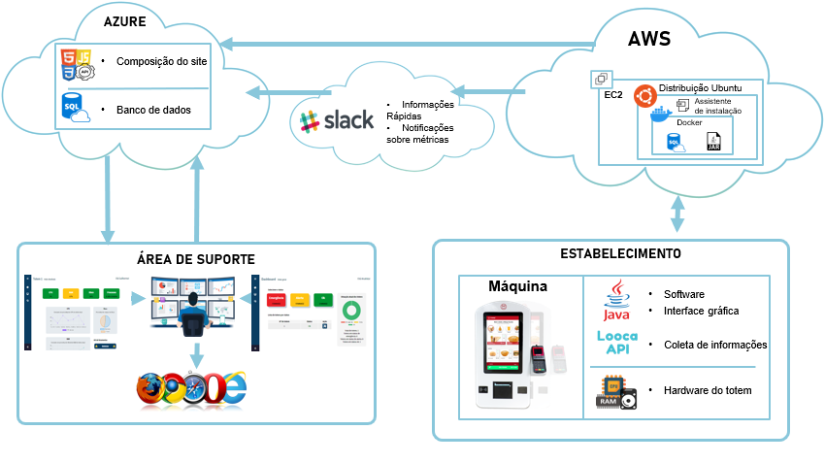
DESENHO DE SOLUÇÃO DE SOFTWARE

Slide 7

DIAGRAMA DE CLASSES - UML
Notes:
HENRI PRECISA MANDAR A ATUALIZADA

Slide 8
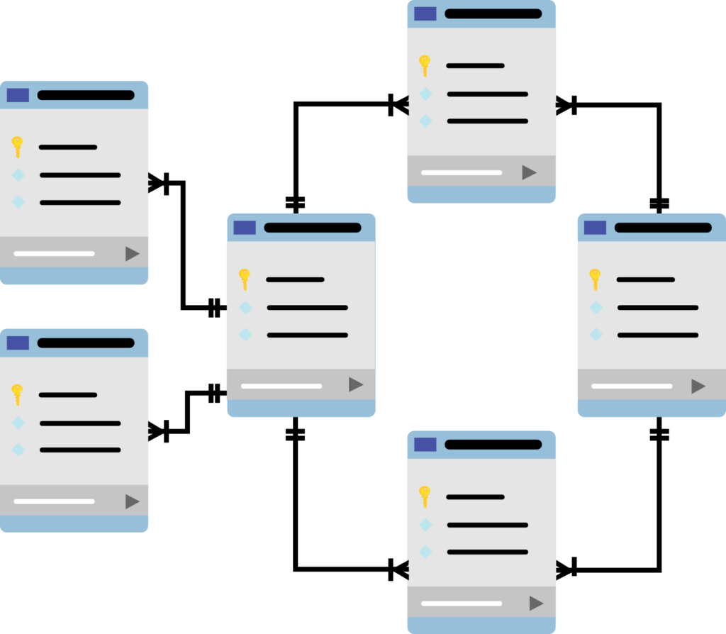
MODELO LÓGICO DO BANCO DE DADOS

Slide 9
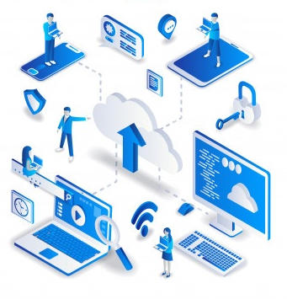
SITE INSTITUCIONAL

Slide 10



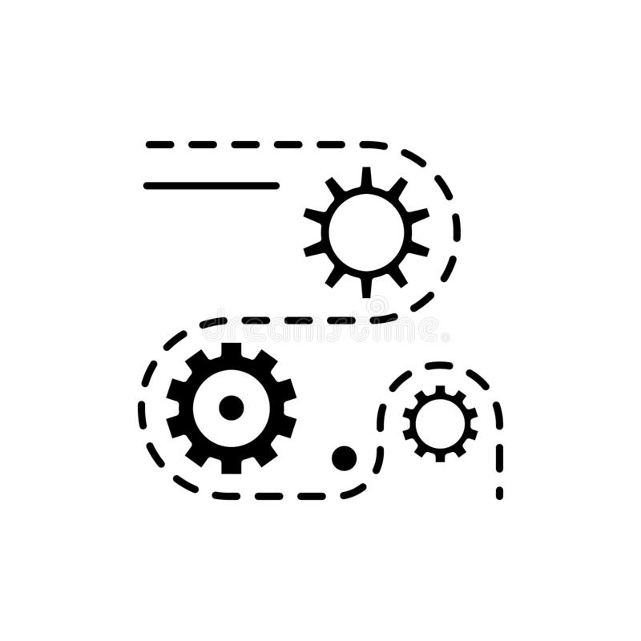

MÉTRICAS
90%
80%
90%

Slide 11

DASHBOARD

Slide 12



DEEP DIVE
O que é TotemSolutions?
Curiosidades
Para que serve?

Slide 13

DEEP DIVE
Por que usar o TotemSolutions
O que é TotemSolutions?

Slide 14

INOVAÇÃO

Slide 15


INTEGRAÇÃO COM SLACK

Slide 16



MAQUINA VIRTUAL
CLI

Slide 17

FERRAMENTA DE GESTÃO

Slide 18
PARTE DESAFIADORA
DO PROJETO

Slide 19
CONCLUSÕES

Slide 20


OBRIGADO!
Alguma pergunta?
infosystems@outlook.com
+55 (11) 98099-2290
is-infosystem.azurewebsites.net
®

